Slide 1



Prova competencial 1^{r} trimestre
Nom i cognoms
Data
Activitat 1
Llegeix i contesta aquesta situació. (3 punts)
«El pare de Lluis vol saber quants bitllets de 10€ cal
donar-li a Lluis per poder pagar la compra. Lluis te que pagar 37€ en la fruiteria i 56€ en la pescateria.»
a) Marca en la recta la quantitat que tindrà que pagar en la fruiteria.
30
40
Completa els valors de la recta i escriu la quantitat que pagarà en la pescateria.
Prova trimestral. 2º Educació Primària. Pàgina 1.

Slide 2
Prova competencial 1^{r} trimestre
Nom i cognoms
Data
Activitat 1
a) ¿Quants bitllets de 10 € necesitarà en la fruiteria?
b) ¿Quants bitllets de 10 € necesitarà en la pescateria?
c) ¿Quants bitllets necessita en total per fer tota la compra?
Prova trimestral. 2º Educació Primària. Pàgina 2.

Slide 3
Prova competencial 1^{r} trimestre
Nom i cognoms
Data
Activitat 2
Llegeix aquesta situació i contesta. (3 punts)
«Els meus pares volen comprar un ordinador. Han estalviat 423€. Al arribar a la tenda els han recomanat un que val 534€»
Descompon el nombre 423 € i calcula els bitllets de 100 € de 10 € i de 1 € que tenen.
b) Calcula els bitllets de 100, 10 i1 euro que hi ha en 534 €.
Prova trimestral. 2º Educació Primària. Pàgina 3.

Slide 4
Prova competencial 1^{r} trimestre
Nom i cognoms
Data
c) ¿Creus que poden comprar l´ordinador que han vist a la tenda amb els diners que tenen estalviats?
Activitat 2
Prova trimestral. 2º Educació Primària. Pàgina 4.

Slide 5

Prova competencial 1^{r} trimestre
Nom i cognoms
Data
Activitat 3
Llegeix la situació i contesta. (2 punts)
«El meu cosí i jo estem fent una col·lecció de cromos de jugadors famosos. El seu germà petit ha llançat aigua en una página i ha esborrat els nombres dels cromos que ens falten.
¡Encara sort que no s´han mullat els cromos que teníem ja apegats!»
Escriu en la imatge els nombres dels cromos que falten.
11
13
15
16
17
20
23
24
26
28
29
31
32
34
37
38
Prova trimestral. 2º Educació Primària. Pàgina 5.

Slide 6
Prova competencial 1^{r} trimestre
Nom i cognoms
Data
Activitat 3
b) Explica amb les teves paraules com sabies quins nombres són els que faltaven.
Prova trimestral. 2º Educació Primària. Pàgina 6.

Slide 7
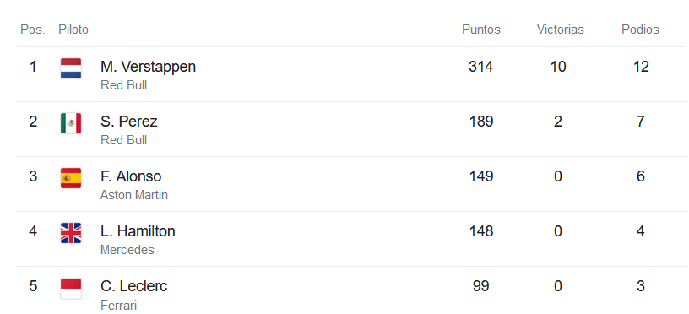
Prova competencial 1er trimestre
Nom i cognoms
Data
Activitat 4
Observa la taula i contesta. (2 punts)
Clasificació oficial de pilots de carreres fins Septembre del 2024
P Nom Punts Vic. Podis
a) ¿Com s´anomena el pilot que va en la primera posició ?
b) El pilot L. Hamilton és anglès. Escriu la seva posició i els punts que ha aconseguit fins ara.
Pots començar així:
«La posició de L.Hamilton és…»
Prova trimestral. 2º Educació Primària. Pàgina 7.

